Slide 1
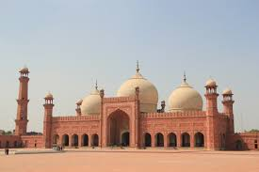
আজকের ক্লাসে সবাইকে জানাই স্বাগতম

Slide 2
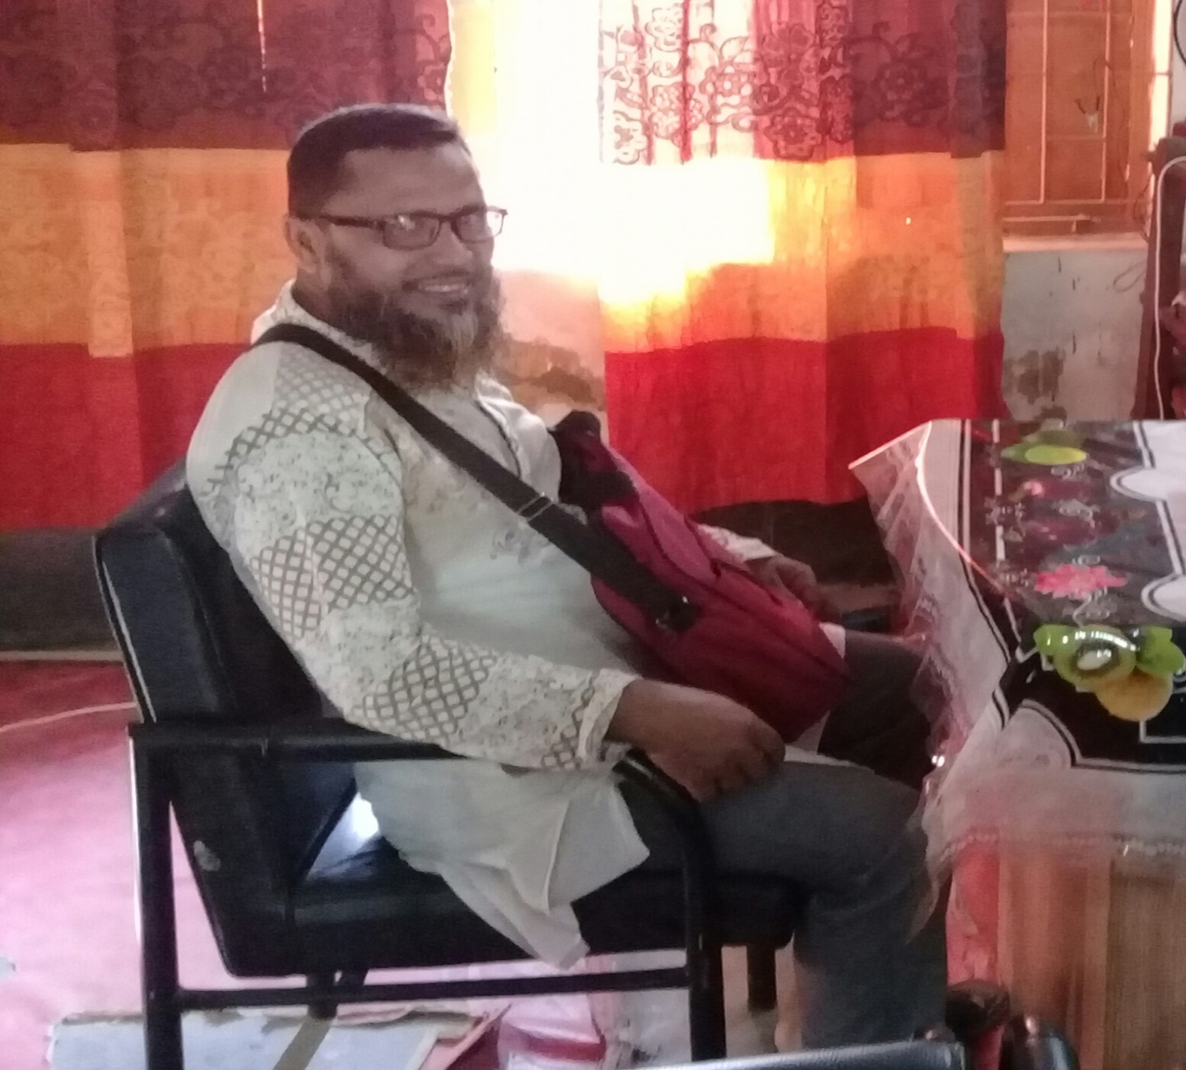
শিক্ষক পরিচিতি
মোঃ তাজুল ইসলাম ভূইয়া
(সহকারি শিক্ষক )
লাইম পাশা উচ্চ বিদ্যালয়
ইটনা, কিশোরগঞ্জ।
মোবাইল নং- ০১৭৫২-৯৪৩৪১৪
tajulict019@gmail.com

Slide 3
পাঠ- পরিচিতি
ইসলাম ও নৈতিক শিক্ষা
নবম-দশম শ্রেণি
জাতীয় শিক্ষাক্রম ও পাঠ্যপুস্তক বোর্ড ,বাংলাদেশ
বিষয়- ইসলাম ও নৈতিক শিক্ষা
শ্রেণি- ৯ম/১০ম
অধ্যায়- দ্বিতীয়
পাঠ- ০৫
পাঠের বিষয়- তিলাওয়াতের গুরুত্ব ও মাহাত্ম্য
সময়- ৫০ মিনিট।
তারিখঃ 22/07/2020 ইং
পৃষ্ঠা নং- ৫১

Slide 4
শিখনফল-
তিলাওয়াত শব্দের অর্থ ও কাকে বলে বলতে পারবে।
নাযিরা তিলাওয়াত কাকে বলে বলতে পারবে।
কিভাবে তিলাওয়াত করতে হয় তা বলতে পারবে।
কোরআন পাঠের গুরুত্ব ও ফযিলত বর্ণনা করতে পারবে।

Slide 5
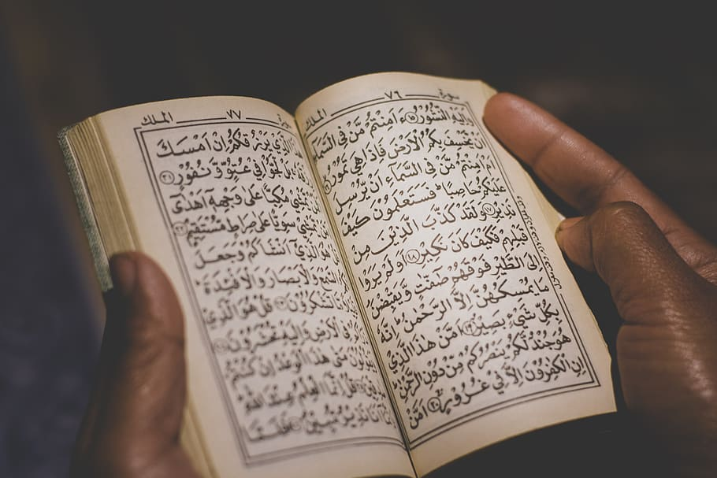
আল-কোরান
আল- কোরআন পাঠ করছে

Slide 6
আজকের পাঠ-
তিলাওয়াতের গুরুত্ব ও মাহাত্ম্য

Slide 7
তিলাওয়াত শব্দের অর্থ
পাঠ করা
আবৃত্তি করা
পড়া
অনুসরণ করা

Slide 8
তিলাওয়াত কাকে বলে?
ইসলামি পরিভাষায় পবিত্র আল- কোরআন দেখে দেখে অথবা মুখস্ত পাঠ করাকেই তিলাওয়াত বলে।কোরআন মজিদ মুখস্ত পড়া যায়, আবার দেখে দেখে ও পড়া যায়। আল- কোরআন দেখে দেখে পড়াকে নাযিরা তিলাওয়াত বলে।

Slide 9
একক কাজ
প্রশ্নঃ তিলাওয়াত কাকে বলে?
উঃ আল- কোরআন পাঠ করাকে ইসলামি পরিভাষায় কুরআন তিলাওয়াত বলে।
প্রশ্নঃ নাযিরা তিলাওয়াত কাকে বলে?
প্রশ্নঃ আল- কোরআন দেখে পড়াকে নাযিরা তিলাওয়াত বলে। আল- কোরআন মহান আল্লাহর বাণী। কোরান মজিদ শিখতে হলে প্রথমে দেখে দেখে তা পাঠ করতে হয়। অতঃপর হরকত,হরফ, ইত্যাদি চিনে তাজবিদ সহকারে পাঠ করতে হয়। কোরান মজিদ মুখস্ত পড়া যায়, আবার দেখে তিলাওয়াত করা যায়। আর দেখে দেখে কোরান পড়াকেই নাযিরা তিলাওয়াত বলে।

Slide 10
আল্লাহ-তায়ালা চিন্তা –গবেষণা সহকারে কোরআন তিলাওয়াতের নির্দেশ দিয়েছেন-
তিনি বলেন- “ তবে কি তারা কুরআন সম্বন্ধে অভিনিবেশ সহকারে চিন্তা করো না, না তাদের অন্তর তালাবদ্ব ? “( সূরা মুহাম্মদ ,আয়াত-২৪)
অন্য আয়াতে আল্লাহ তায়ালা বলেছেন, “এটি কল্যাণময় কিতাব, যা আমি আপনার প্রতি নাযিল করেছি যাতে মানুষ এর আয়াত সমূহ অনুধাবন করে এবং বোধশক্তি সম্পন্ন ব্যাক্তিগণ (এ থেকে ) উপদেশ গ্রহণ করে। “( সূরা সাদ, আয়াত ২৯ )
আল্লাহ তায়ালা আরও বলেন, “ নিশ্চয় আমি কোরআনকে উপদেশ গ্রহণের জন্য সহজ করে দিয়েছি, অতএব কোন উপদেশ গ্রহণকারী আছে কী? “ (সূরা আল-কামার, আয়াত ২২)

Slide 11
চিন্তা গবেষণার পাশাপাশি আল- কুরআন সহি –শুদ্ধ ও সুন্দরভাবে পাঠ করাও অত্যাবশ্যক। কুরান মজিদ ভুল ও অসুন্দর সুরে তিলাওয়াত করলে গুনাহ হয়। অশুদ্ধ ও অসুন্দররুপে কুরান তিলাওয়াত করলে নামায শুদ্ধ হয় না। শুদ্ধ ও সুন্দররুপে কুরান তিলাওয়াত করার নিয়মকে তাজবিদ বলে।
তাজবিদ সহ কুরান তিলাওয়াত সম্পর্কে আল্লাহ তায়ালার নির্দেশ রয়েছে। তিনি বলেন – আপনি কুরান আবৃত্তি করুন ধিরে ধীরে অ সুস্পষ্ট ভাবে। ( সূরা আল- মুজ্জামিল , আয়াত ৪)
সুন্দর সুরে কুরান তিলাওয়াত প্রসঙ্গে রাসুল (দ) বলেন – যে ব্যাক্তি সুললিত কন্থে কুরান তিলাওয়াত করে না সে আমাদের দলভুক্ত নয়। (বুখারি )
প্রতিটি হরফ তিলাওয়াতেই নেকি পাওয়া জায়। এ সম্পর্কে আল্লাহর রাসুল (দ) বলেন- যে ব্যাক্তি আল্লহর কিতাব থেকে এক্তি হরফ ও পাঠ করবে সে এক্তি নেকি লাভ করবে। আর এ নেকির পরিমাণ হলো ১০ গুন। “(তিরমিজি)”
রাসুল(দ) আরো বলেন – আমার উম্মতের উত্তম ইবাদত হলো কুরান তিলাওয়াত। “(বায়হাকি)”

Slide 12
জোড়ায় কাজ
প্রশ্নঃ কিভাবে তিলাওয়াত করতে হয় লিখ?

Slide 13
কুরআন তিলাওয়াতের গুরুত্ব-
কুরআন হল নূর বা জ্যোতি। এটি যে ব্যাক্তি তিলাওয়াত করবে আল্লাহ সে ব্যাক্তির মর্যাদা বাড়িয়ে দেন। কুরান তিলাওয়াতের মাধ্যমে বান্দা আল্লাহ তায়ালার সন্তুষ্টি ও সান্নিধ্য লাভ করে। মানুষের অন্তর পরিশুদ্ধ হয়। মানুষ নৈতিক গুনাবলীতে উদ্ভাসিত হয়।
এ সম্পর্কে রাসুল(দ) বলেছেন- এই অন্তর সমূহে মরিচা ধরে যে ভাবে লোহায় পানি লাগলে মরিচা ধরে। তাকে জিজ্ঞেস করা হল হে আল্লার রাসুল(দঃ) এর পরিশোধক কী ? তিনি বললেন, মৃত্যুর কথা বেশি বেশি স্মরণ করা এবং কুরান তিলাওয়াত করা। “(বায়হাকী)”
প্রকৃত পক্ষে , যথাযথভাবে কোরান তিলাওয়াতের দ্বারা মানুষ দুনিয়া ও আখিরাতে সফলতা লাভ করতে পারে। সুদ্ধ ও সুন্দররূপে কুরান তিলাওয়াত করলে এর মর্মার্থ বুঝে সে অনুযায়ী আমল করলে মানুষ প্রভূত সম্মান মর্যাদার অধিকারী হয়। হাদিসে এসেছে, যে বেক্তি কোরান তিলাওয়াত করে এবং সে অনুযায়ী আমল করে, কিয়ামতের দিন তার পিতা-মাতাকে সূর্যের চাইতে ও উজ্জ্বল মুকুট পরানো হবে।” (আহমাদ ও আবু দাউদ)”

Slide 14
প্রশ্নঃ
কোরআন তিলাওয়াতের গুরুত্ব ও মাহাত্ম্য কোরআন ও হাদিসের আলোকে ব্যাখ্যা করো।

Slide 15
মূল্যায়ন
১। আবৃত্তি করা এর আরবি প্রতিশব্দ কি?
(ক) শাফায়াত, (খ) তিলাওয়াত ,(গ) নাজিরা (ঘ) তাজবিদ
উত্তরঃ খ
২। নুর এর বাংলা প্রতিশব্দ কোনটি?
(ক) বাতি (খ) নীতি (গ) জ্যোতি (ঘ) খ্যাতি
উত্তরঃ গ

Slide 16
বাড়ির কাজ
তোমার গ্রামে কতজন শিক্ষার্থী শুদ্ধভাবে কোরআন পাঠ করতে পারে তার একটি তালিকা তৈরি করে আনবে।

Slide 17
ধন্যবাদ

